Slide 1

Gitlab CI/CD
Thomas Aldaitz
taldaitz@dawan.fr

Slide 2
Introduction

Slide 3
Pré-Requis
Connaissances des commandes de base de GIT
Droits d’administration sur sa machine

Slide 4
Objectifs
Maitriser Gitlab pour la gestion de ses Repository git
Gérer ses projets de manière agile avec les Issues et Merge Requests
Automatiser l’exécution de compilation et de tests à l’aide Pipeline complexe
Déployer son application sur d’autres environnements à l’aide de Runner

Slide 5
Git / Gitlab

Slide 6

Git : Rappels
Versionning
Décentraliser
Branche/feature

Slide 7
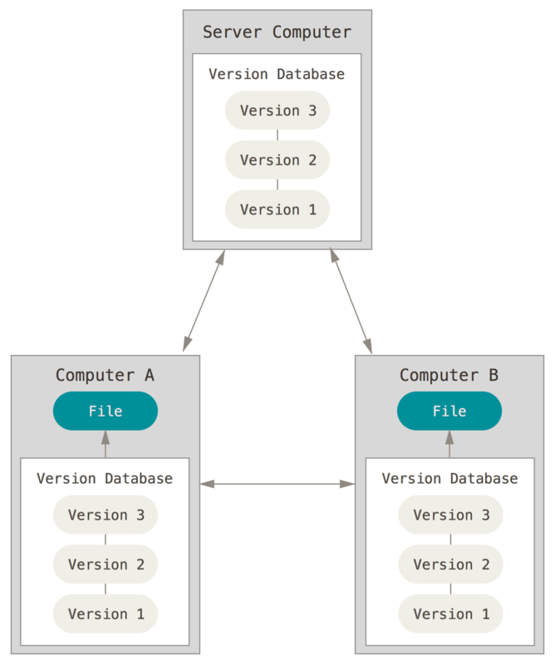
Architecture distribué

Slide 8

Gitlab
Plateforme
Tickets/MR
CI/CD

Slide 10
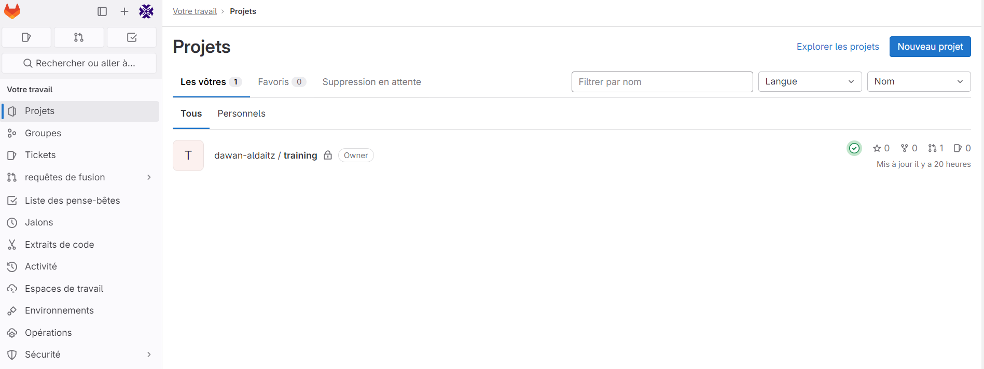
La solution

Slide 11
Intégration continue

Slide 12
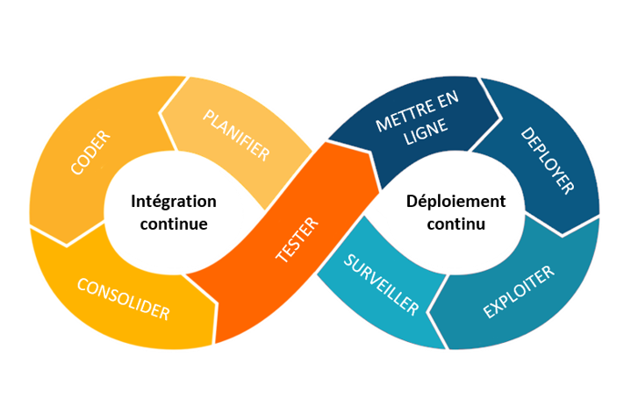
CI / CD

Slide 13
L’eXtrem Programming
Méthode de programmation agile présenté par Kent Beck en 1999.
Ensemble de règles et de bonnes pratiques :
Intégration continue
Factorisation
Rythme soutenable
Programmation en binôme (pilote/co-pilote)
Tests unitaires
…

Slide 14
Objectifs de l’XP
Améliorer la qualité du code, et donc de la solution développée
Améliorer les conditions de travail des développeurs
Permet des mises en production plus fréquentes sans mettre en péril l’existant
Augmenter la synergie entre les équipes dev et les métiers

Slide 15
Agilité
Mouvement né en 2001 aux USA.
Réunion de 17 experts en développement logiciel.
But : trouver un socle commun de valeurs et de bonnes pratiques.
Résultats : écriture du Manifeste pour le développement logiciel Agile : http://agilemanifesto.org/iso/fr/manifesto.html
et création de l'Agile Alliance (association chargée de la promotion de l'agilité et du soutien aux équipes) : http://www.agilealliance.org/

Slide 16
La solution

Slide 17

Historique
Crée en 2011
Projet Open-Source (+ 3000 contributeurs)
+ 30 millions d’utilisateurs (estimation)
Aujourd’hui en 16.4

Slide 18
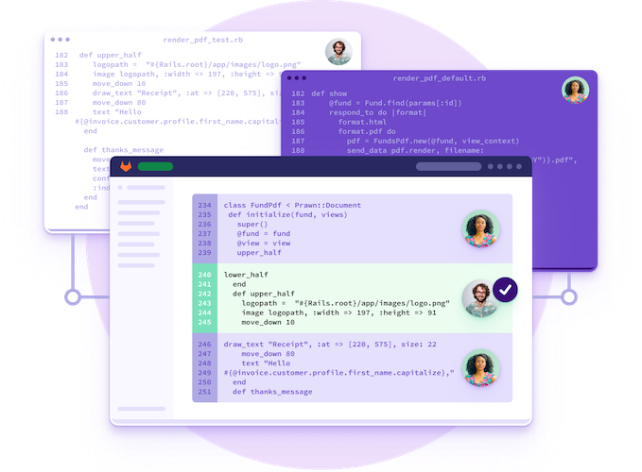



Les fonctionnalités
Partage du code
Gestion de projet
Automatisation
Sécurité

Slide 19


Les formules
Saas
Self Managed
Hébergé hors SI
Pas administration
Mise à jour automatique
Hébergé localement
Administration complète

Slide 20
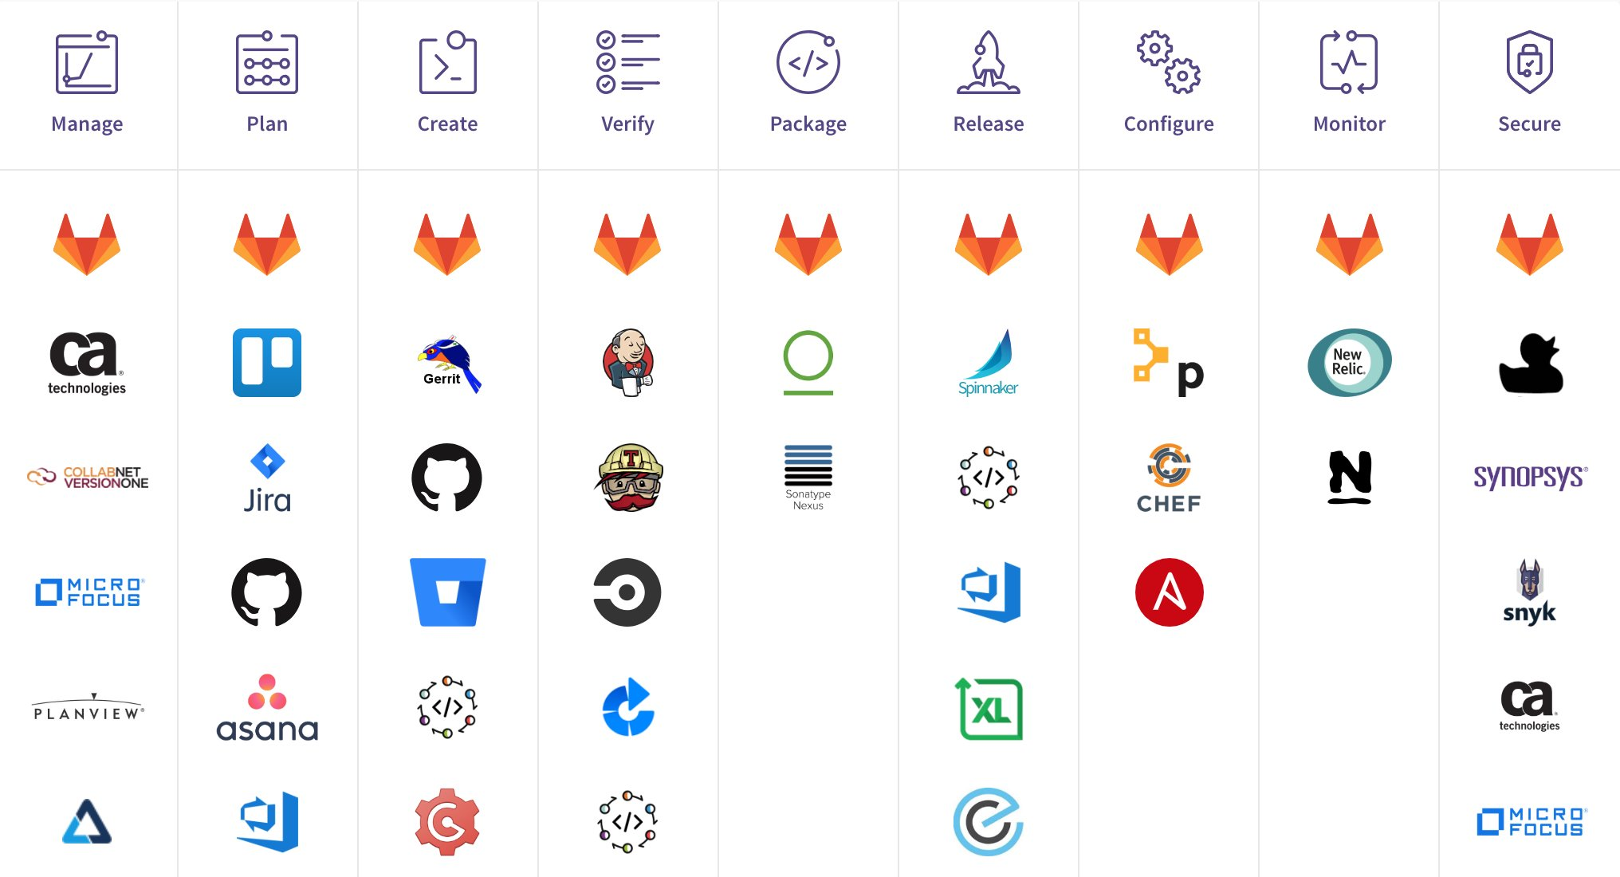
Le couteau suisse

Slide 21
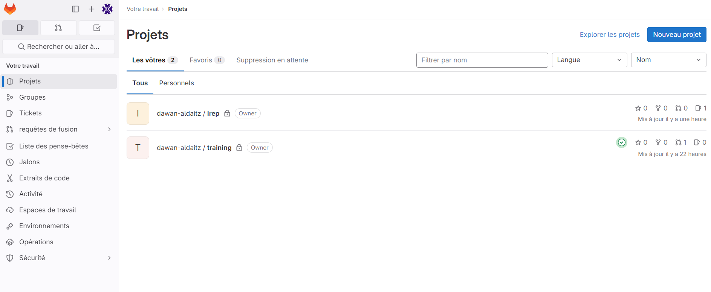
L’interface

Slide 22
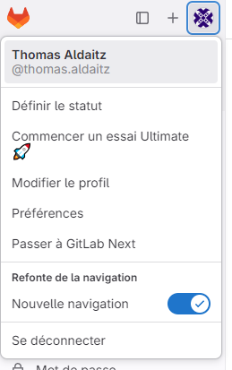

Paramétrage du compte
Paramétrage du compte:
Thème
Coloration Syntaxique
Diffs
Langue de l’interface
Premier jour de la semaine

Slide 23
ATELIER
Installation : https://about.gitlab.com/install/#ubuntu
Vagrant :
vagrant init generic/ubuntu2204

Slide 24
Création d’un repo

Slide 25

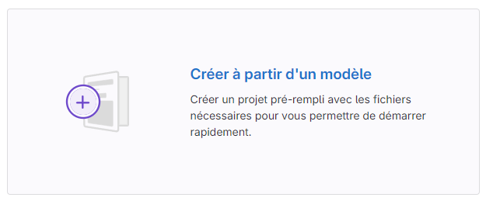
Création d’un repo
Projet Vierge -> Simple git init
Possibilité d’ajouter un README
Repo constitué d’une base de départ
README détaillé
Premiers éléments de CI/CD

Slide 26
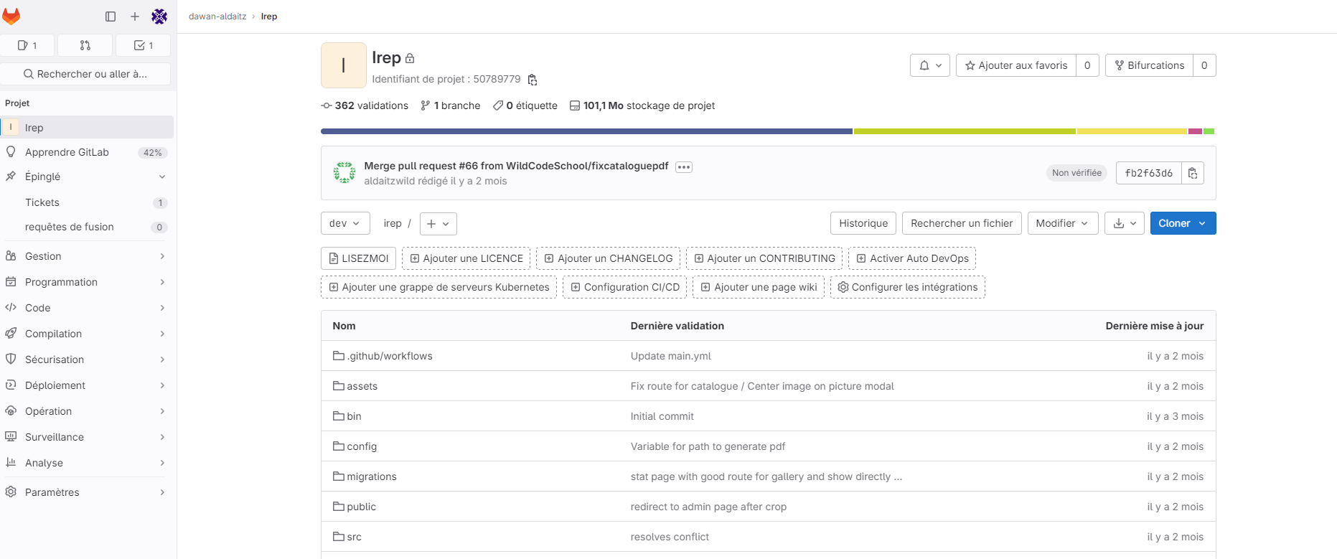
Interface projet

Slide 27
Récupération de repo existant

Slide 28
ATELIER
Récupérer Simple calculator : https://github.com/taldaitz/simpleCalculator

Slide 29
Clés SSH

Slide 30


Protocoles
Authentification Classique
Idéale pour multipostes
Peu sécurisé
Authentification par Clés (publique/privée)
Idéale pour poste nomade
Plus sécurisé !!

Slide 31
Création des clés
Création de la clé :
Récupération de la clé :

Slide 32
ATELIER
Créer sa clé SSH (https://docs.gitlab.com/ee/user/ssh.html)
L’associer à son compte Gitlab
Puis modifier notre page HTML
Et l’envoyer sur GitLab

Slide 33

La clé SSH a-t-elle bien été utilisé ?

Slide 34

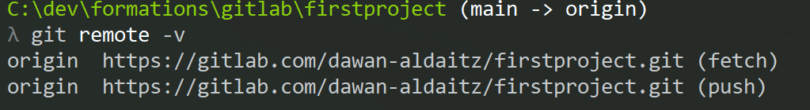
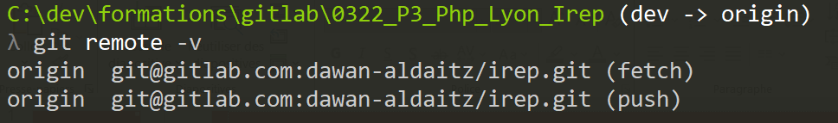


Le protocole utilisé dépend de la déclaration du repo distant !

Slide 35
ATELIER
1 - Créer en local une branche "dev"
2 - Ajouter un fichier HTML => error.html (Oup! quelqhechose cloche)
3 - Commit la modif
4 - La pousser sur git lab
5 - Vérifiez que tout est bien remonté

Slide 36
Les groupes

Slide 37
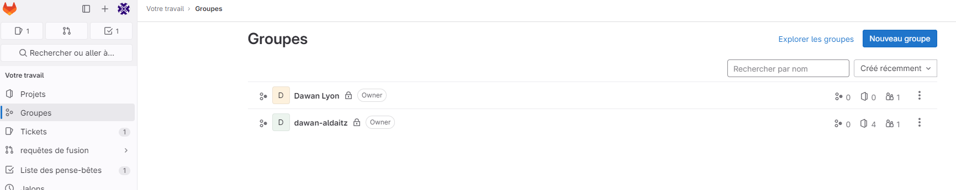
Organisation
Offre la possibilité d’avoir un niveau d’organisation au dessus de l’organisation individuel
Convient mieux aux équipe ou aux entreprise
Limité en version gratuite à 5 personnes

Slide 38
Les tickets

Slide 39
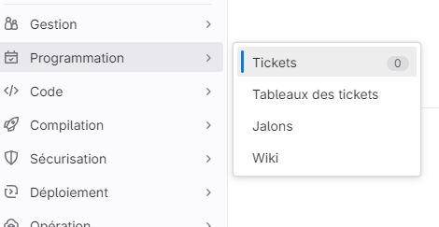
Les issues
Les tickets sont la pierre angulaire de la gestion de projet sous Gitlab.
Tickets = User Stories
Gérés par un systèmes de labels.

Slide 40
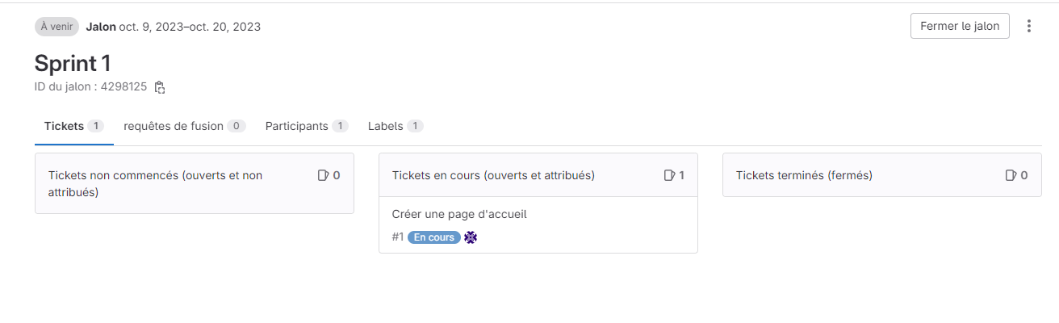
Jalons
Permet une gestion à l’échelle de l’itération.

Slide 41
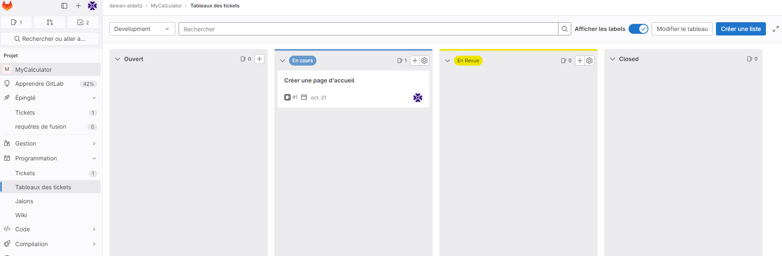
Kanban board

Slide 42
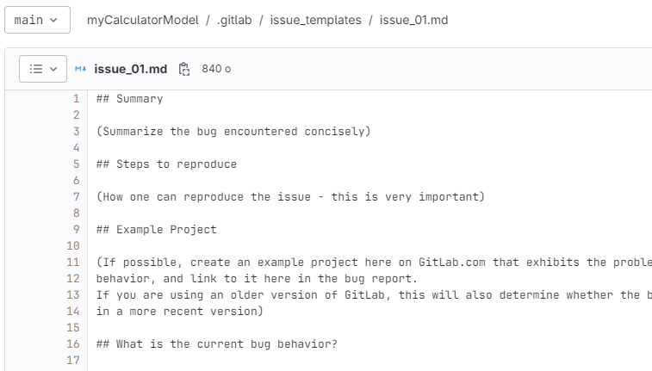
Template issue
On peut créer des modèles de rédaction pour les Tickets (et les Merge Request).
On peut également y inclure des raccourcis pour pré-configurer les tickets comme :
/assign @user
/cc @user
/estimate_time
/due
… (https://docs.gitlab.com/ee/user/project/quick_actions.html)

Slide 43
ATELIER
Créer 3 labels : En cours, En revue, Abandonné
Créer 1 jalon
Créer 2 tickets

Slide 44
Les Merge Request

Slide 45

Principe
Principe de vérification par les paires
Pair programming = Qualité de code

Slide 46
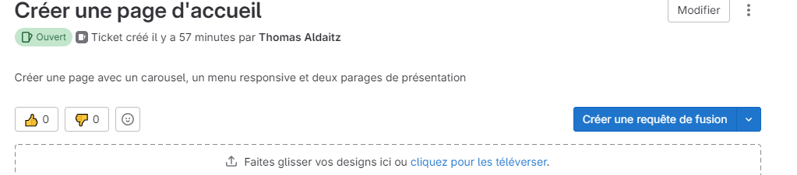

Tickets + Branches
Créer ses branches à partir des tickets pour s’intégrer dans le workflow

Slide 47
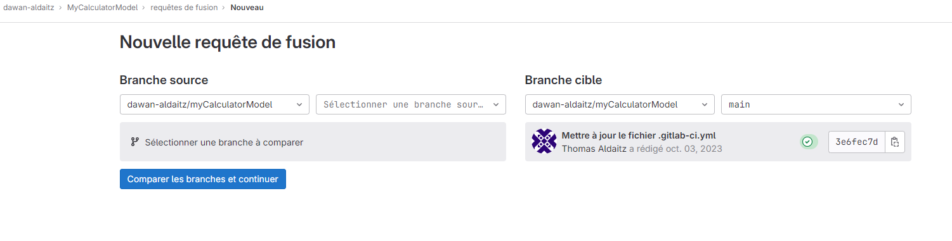
Merge Requests

Slide 48
ATELIER
Depuis un ticket créer une branche
La rapatrier en local
Réaliser une modification puis la pousser
Checker la MR puis la valider

Slide 49
Analyse

Slide 50
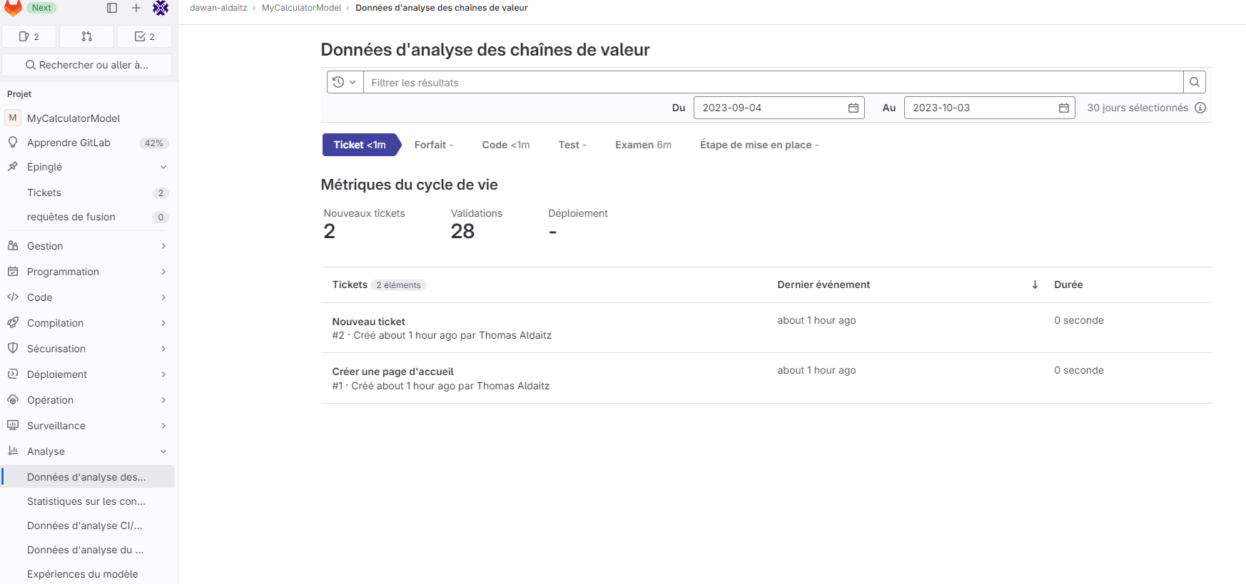

Analyse

Slide 51
CI / CD
Diagramme d’activités

Slide 52
Schematisation
Diagramme d’activités

Slide 53
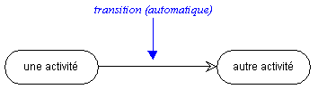
Description
- Représentation du déroulement d'un cas d'utilisation ou d'une
méthode.
- Variante du diagramme d'états-transitions :
* Les transitions sont automatiques entre la fin d’une étape et le début de la suivante.
* Les diagrammes d’états-transitions mettent l’accent sur la traversée d’un processus (process) par un objet, alors que, les diagrammes d’activités se focalisent sur le flux d’activités concourant à la réalisation d’un processus

Slide 54

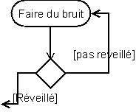

Eléments du diagramme
- Début et fin de flux d'activité
- Les transitions conditionnelles
- Séparations et jointures
- Activité (séparable en parties), objets : rectangle

Slide 55
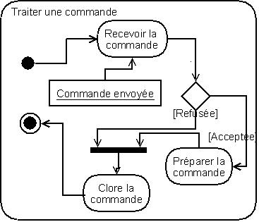
Exemple

Slide 56
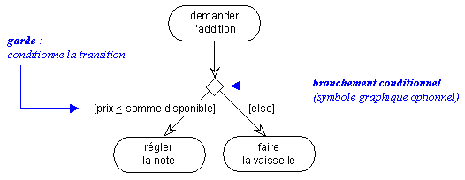
Exemple (2)

Slide 57
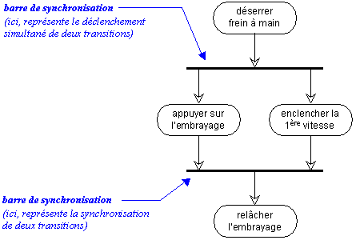
Synchronisation et activités parallèles

Slide 58
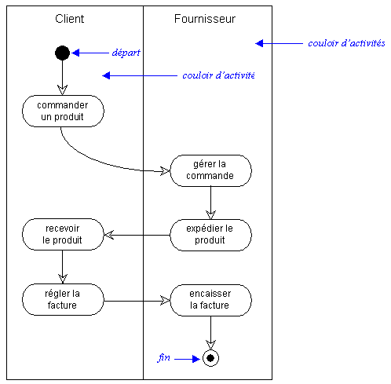
Couloirs d'activités

Slide 59
Exemple de synthèse
On désire créer un diagramme d'activités pour l'opération de retrait d'argent à partir d'un distributeur de billets. 3 entités intervennent :
le client, le DAB et la banque.
Le processus débute, comme dans le diagramme d’états-transitions par un état initial représenté par un rond noir, et se termine de même par un état final représenté par un rond noir cerclé.

Slide 60
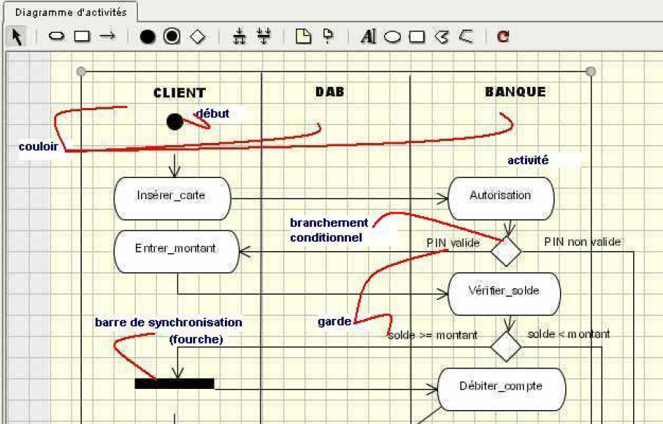
Exemple de synthèse

Slide 61
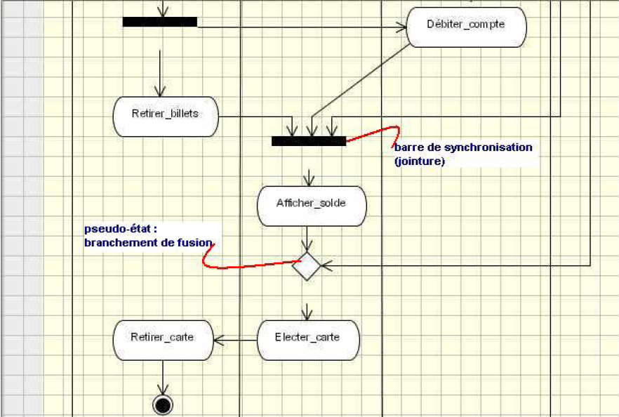
Exemple de synthèse

Slide 62
L’automatisation

Slide 63
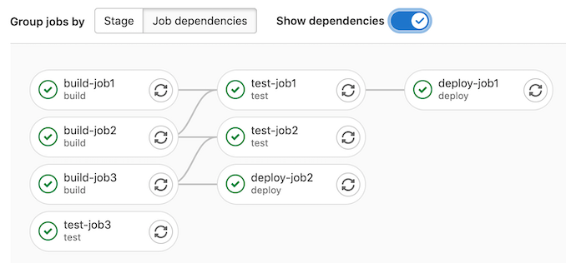
Pipelines
Pipelines
Sont composé de jobs chapitrés en Stage
Pilotés par .gitlab-ci.yml à la racine du repo

Slide 64
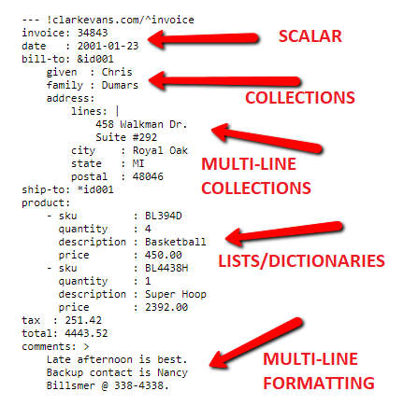
Yaml
Langage de formatage (XML, Json, Toml, Markdown, …)
Indentation sémantique !
Cheatsheet : https://quickref.me/yaml.html

Slide 65
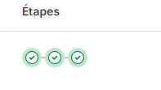
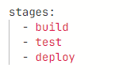
Stages
Possibilité de segmenté le workflow
5 stages par défaut :
.pre
build
test
deploy
.post

Slide 66

jobs
Noms réservés
Les status
image
services
stages
types
before_script
after_script
variables
cache
include
true
false
nil
pages:deploy
failed
warning
pending
running
manual
scheduled
canceled
success
skipped
created

Slide 67

Scripts
Instructions à exécuter comme sur un terminal

Slide 68
Pages

Slide 69
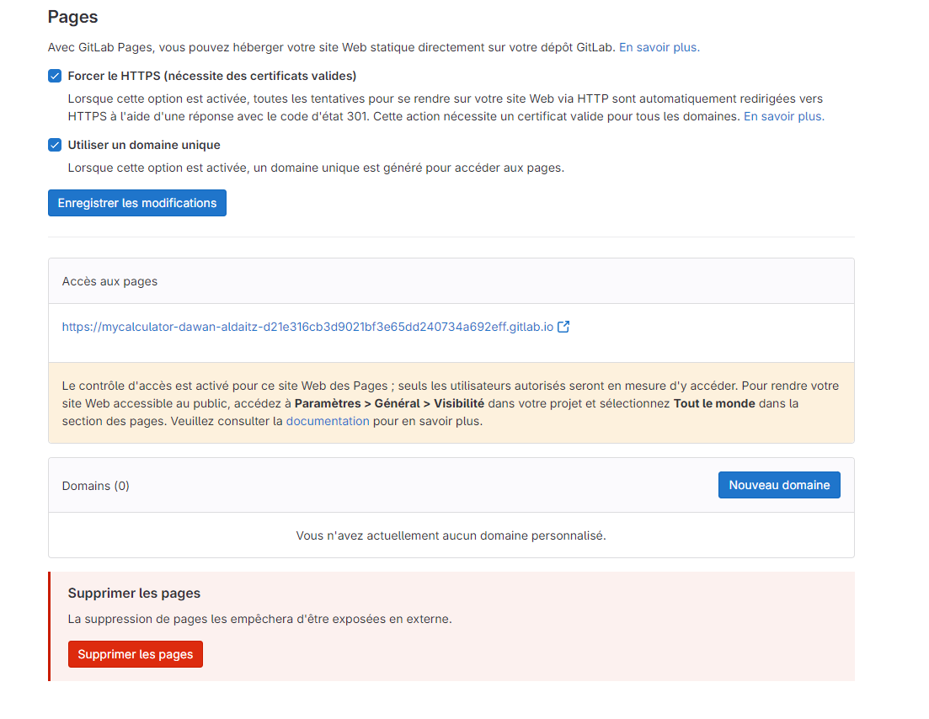

Slide 70
ATELIER
Déclarer Les stages : build, test, deploy
Associé les bons jobs aux bons stages
Créer un job de test associé au stage de test

Slide 71
ARTEFACTS

Slide 72
Les artefacts
Se définit au niveau du job.
Les jobs peuvent utilisés les artefacts produits par les jobs précédents.
Pas de partage entre les projets.
Durée de vie de 30j (paramétrable).
Utiliser « dependencies » pour stipuler quel job prend quel artefact

Slide 73
Les tests

Slide 74
Les tests
Un test désigne une procédure de vérification partielle d'un système. Plus le nombre d'erreurs trouvé est important, plus il y a de chances qu'il y ait davantage d'erreurs dans le composant logiciel visé.
Les tests de vérification ou de validation visent à s'assurer que ce système réagit de la façon prévue par ses concepteurs (spécifications) ou est conforme aux attentes du client l'ayant commandé (besoins), respectivement.

Slide 75
Les types de test
Les tests unitaires : Les tests unitaires consistent à tester individuellement les composants de l’application. On pourra ainsi valider la qualité du code et les performances d'un module.
Les tests d'intégration : Ces tests sont exécutées pour valider l'intégration des différents modules entre eux et dans leur environnement exploitation définitif. Ils permettront de mettre en évidence des problèmes d'interfaces entre différents programmes.

Slide 76
Les types de test - 2
Les tests fonctionnels : Ces tests ont pour but de vérifier la conformité de l'application développée avec le cahier des charges initial. Ils sont donc basés sur les spécifications fonctionnelles et techniques.
Les tests de non-régression : Les tests de non-régression permettent de vérifier que des modifications n'ont pas altérées le fonctionnent de l'application. L'utilisation d'outils de tests, dans ce dommaine, permet de facilité la mise en place de ce type de tests.

Slide 77
Les types de test - 3
Les tests FrontEnd : Les tests IHM ont pour but de vérifier que la charte graphique a été respectée tout au long du développement. Et que le code FrontEnd fonctionne également comme prévu.
Les tests de performance
Les tests d'installation

Slide 78
Multi-Pipelines ?
Oui et non

Slide 79

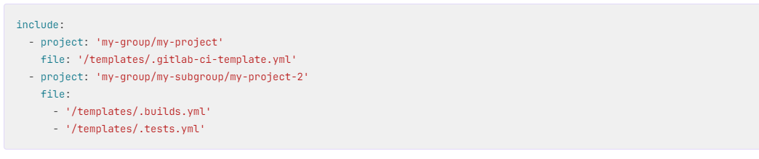
Include
Fichier local
Autre projet

Slide 80
ATELIER
Séparer le build, le test et le deploy en 3 fichiers distincts :
Build.yml
Test.yml
Deploy.yml

Slide 81
rules

Slide 82
Mot clés
if
changes
exists
allow_failure
variables
when

Slide 83
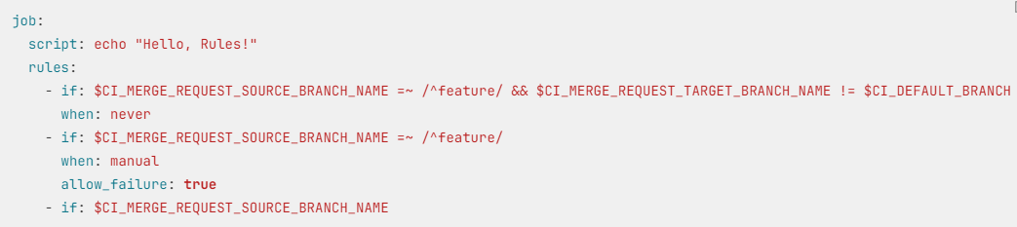
IF
Déclenche le job si Les conditions sont remplis

Slide 84
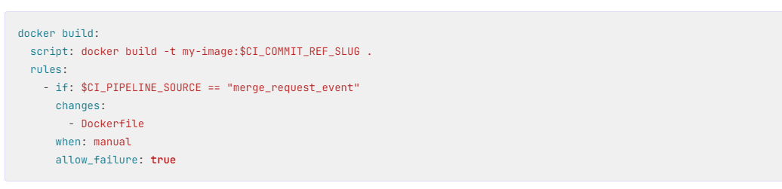
Changes
Déclenche le job si un changement a eu lieu

Slide 85
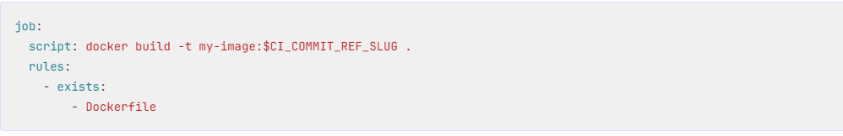
Exists
Déclenche le job si les éléments existent

Slide 86
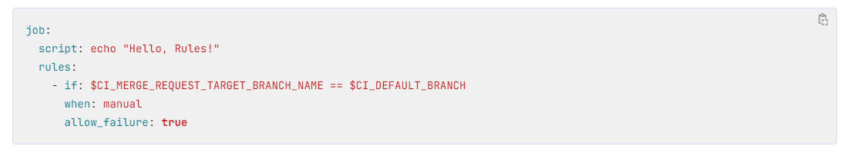
Allow_failure
Rend le job non bloquant

Slide 87
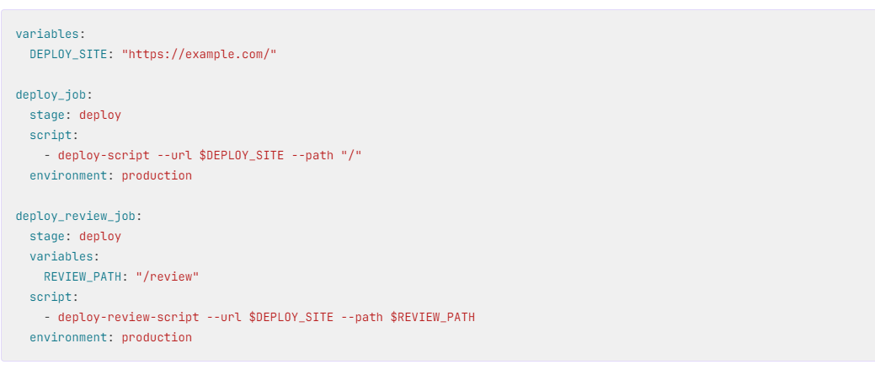
Variables

Slide 88
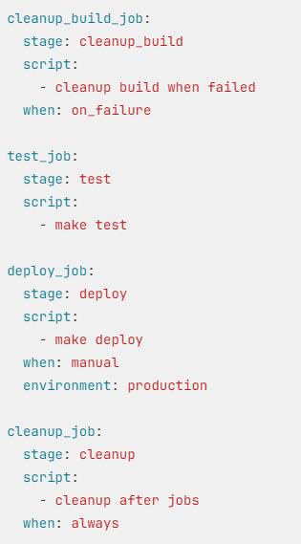
WHEN
on_success (default): Quand tous les précédents sont ok
on_failure: Quand au moins un job a échoué (Sauf si allow_failure)
never: Jamais
always: Toujours
manual: Quand le job est déclenché manuellement
delayed: Pour instaurer un délai dans le déclenchement du job

Slide 89
ATELIER
Réaliser une page d’inaccessibilité qui doit être mis en ligne s’il y a la moindre erreur dans le pipeline
Ajouter eslint sur le projet
Le Monter en job
Tester
Puis rendre le job eslint facultatif

Slide 90
Variables

Slide 91
CI_COMMIT_BRANCH : Nom de la branche
CI_DEFAULT_BRANCH : Nom de la branche par défaut sur le projet
CI_PROJECT_PATH : Nom du projet
GITLAB_USER_NAME : Nom d’utilisateur du déclencheur du pipeline
https://docs.gitlab.com/ee/ci/variables/predefined_variables.html

Slide 92
Héritage

Slide 93
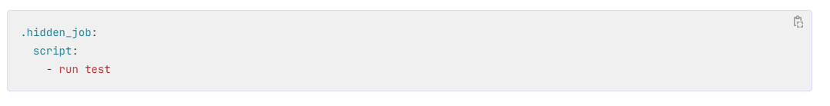
Jobs caché

Slide 94
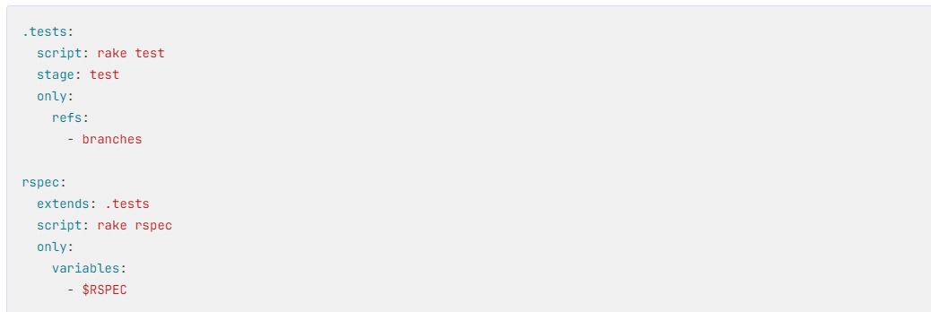
Extends

Slide 95
Les runners

Slide 96
Principes
Délégation de commande
Proxy
Runner VS Exécuter
A configurer dans Paramètres -> CI/CD -> Runners

Slide 97
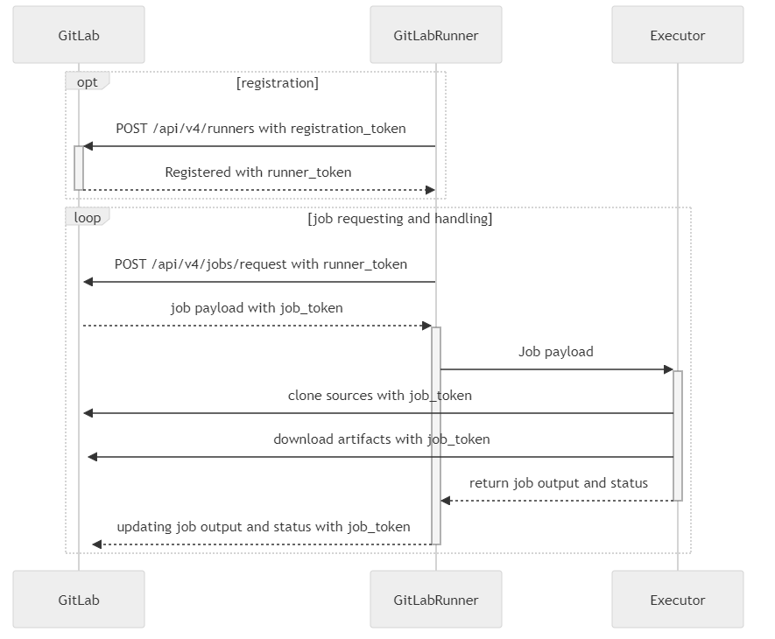
Process

